Slide 1








Отдел обеспечения реализации программы «Орлята России»

Slide 2

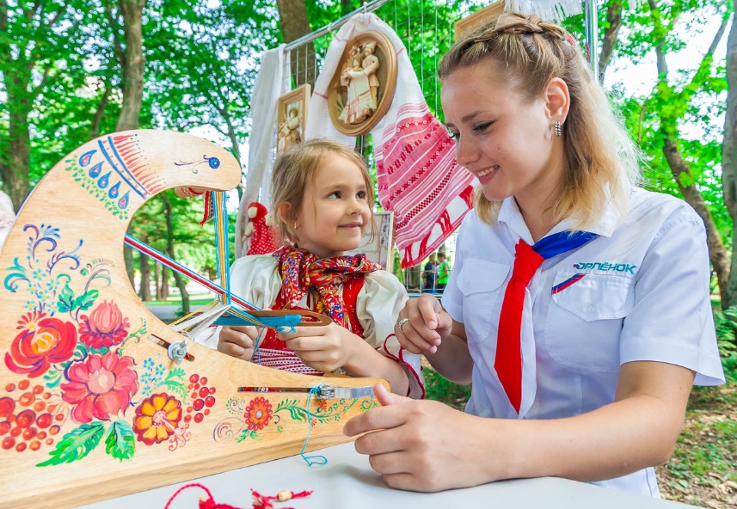

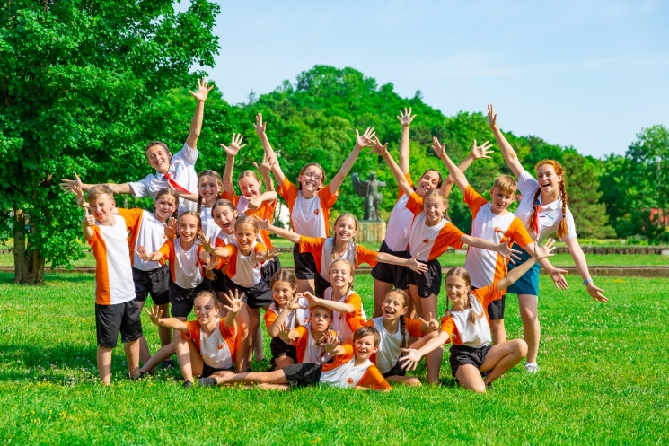

Программа «Орлята России»
учебный год
Программа
«Содружество Орлят России»
1-2 классы – пришкольные лагеря
3-4 классы – региональные лагеря
2

Slide 3
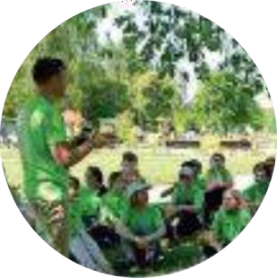
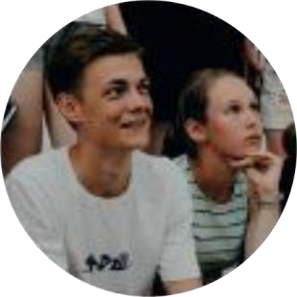

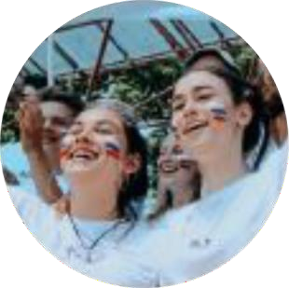

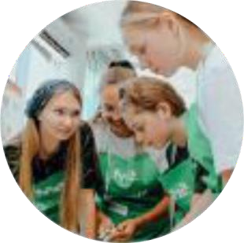


Цель программы
Развитие социально-активной личности ребёнка на основе духовно-нравственных ценностей и культурных традиций многонационального народа Российской Федерации

Slide 4
Задачи программы
содействовать развитию у ребёнка навыков социализации, выстраивания взаимодействия внутри коллектива и с окружающими людьми посредством познавательной, игровой и коллективной творческой деятельности
познакомить детей с культурными традициями многонационального народа Российской Федерации
формировать положительное отношение ребёнка и детского коллектива к духовно-нравственным ценностям: Родина, семья, команда, природа, познание, здоровье
способствовать развитию у ребёнка навыков самостоятельности: самообслуживания и безопасной жизнедеятельности
формировать интерес ребёнка к дальнейшему участию в программе социальной активности учащихся начальных классов «Орлята России»

Slide 5
Модель смены
1 этап | 2 этап | 3 этап | 4 этап | 5 этап
Организационный период смены | Основной период смены |  |  | Итоговый период смены
Старт смены. Ввод в игровой сюжет | Реализация игрового сюжета | Подготовка и реализация коллективно-творческого дела (праздника) | Выход из игрового сюжета | Подведение итогов смены. Перспективы на следующий учебный год.

Slide 6


Результаты программы
проявление ребёнком ценностного отношения к Родине и Государственным символам РФ, семье, команде, природе, познанию, здоровью
проявление ребёнком интереса к предлагаемой деятельности
приобретение ребёнком знаний и социального опыта
положительное эмоциональное состояние детей
позитивное взаимодействие в команде, коллективе
7

Slide 7

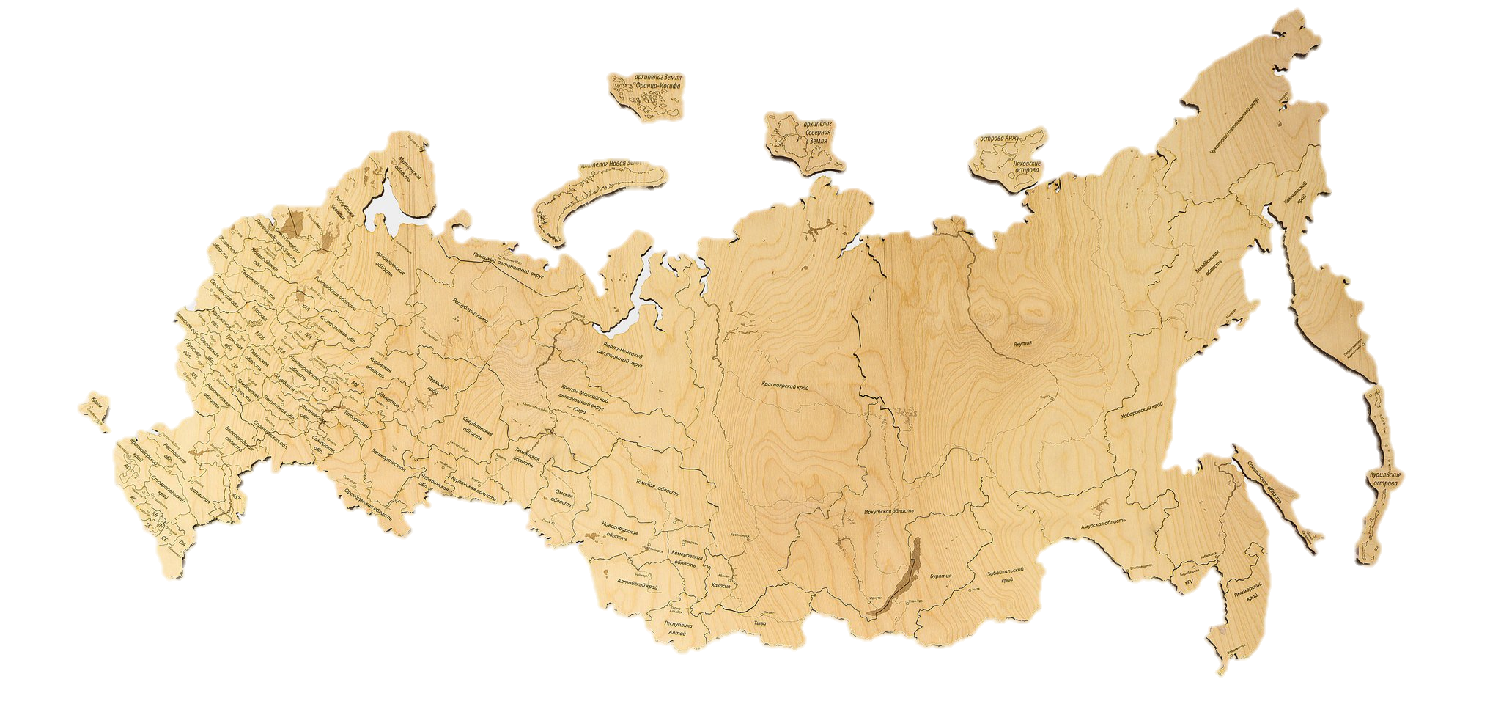

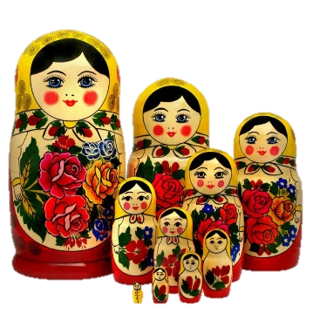

Модель программы смены
Старт смены.
Ввод в игровой сюжет
Игра-путешествие в Страну Маленьких и Великих Открытий
Подготовка и реализация общего коллективно-творческого дела (праздника)
Выход из игрового сюжета
Подведение итогов смены.
Перспективы на следующий учебный год

Slide 8

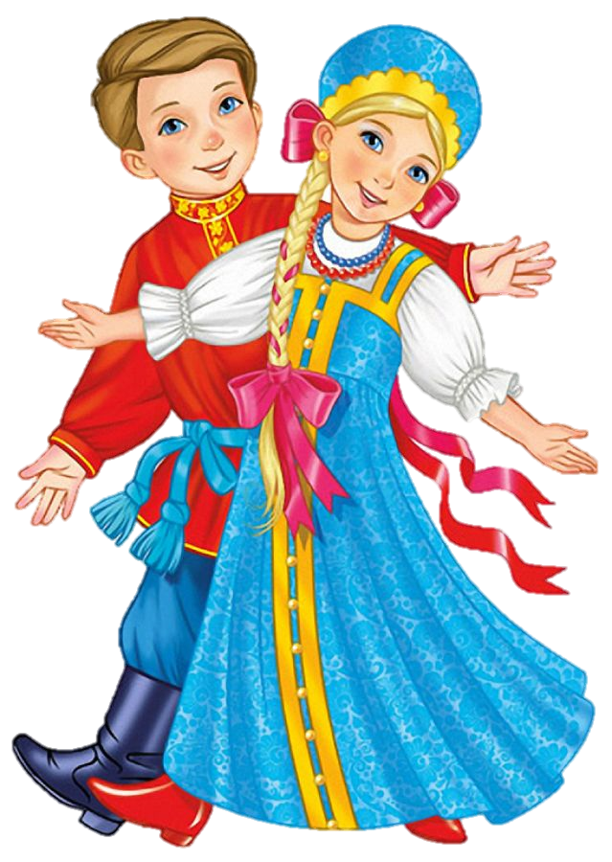



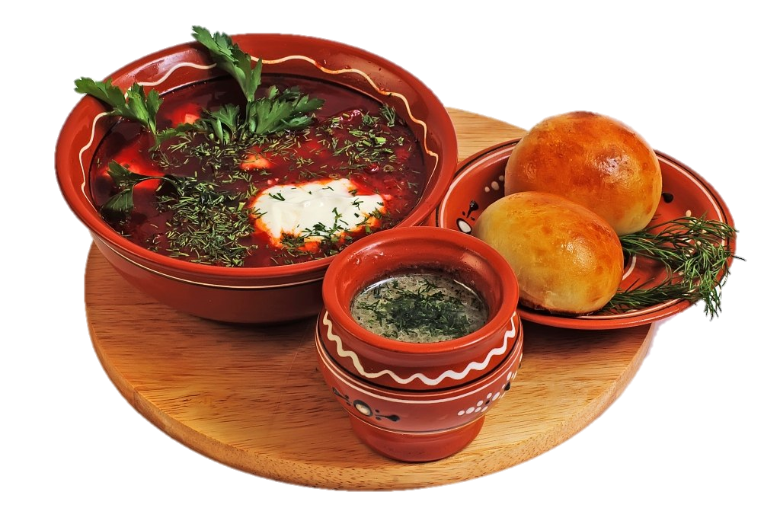
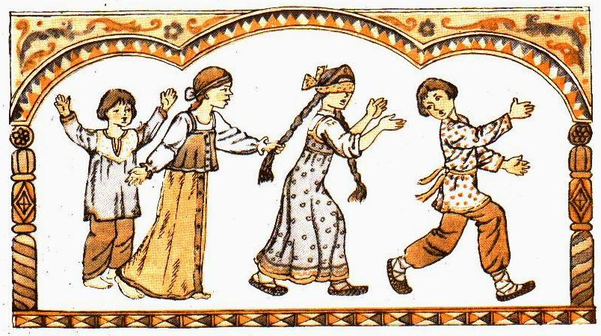




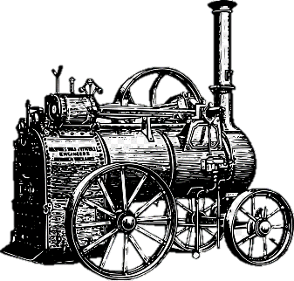
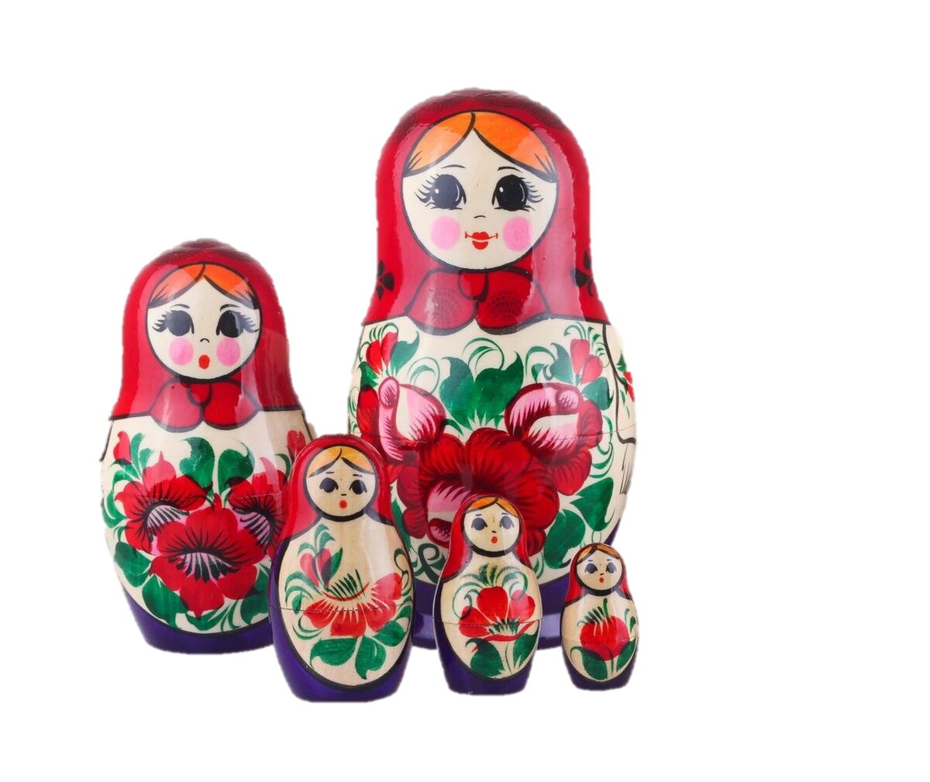
Ключевая идея смены
«Путешествуя по неизведанной стране, мы, оказывается, открывали Россию»

Slide 9

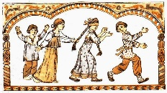


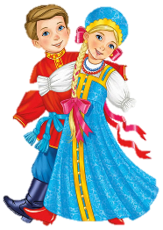

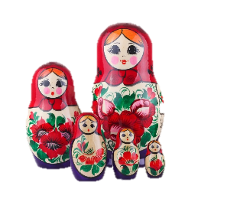



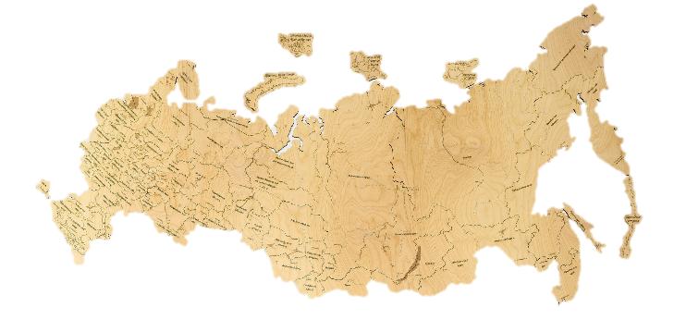
Ключевые события, поддерживающие идею смены:
Организационный период
(1-2 день)
- Общий сбор участников «Здравствуй, лагерь»
- Игровая программа «Мы одна команда»
- Творческая встреча орлят «Знакомьтесь, это мы!»
Основной период
(3-12 день)
- Тематический час «Открывая страницы интересной книги»
- Тематические дни (Главы книги):
«Национальные игры»
«Устное народное творчество»
«Народные танцы»
«Великие изобретения и открытия»
«Природное богатство и полезные ископаемые»
«Прикладное творчество и народные ремёсла»
«Национальная кухня»
«Традиции и обычаи национальных праздников»
- Тематический час «Открываем Россию», в том числе – уникальность своего региона
- КТД «Праздник для России»
Итоговый период
(13-14 день)
- Реализация КТД «Праздник для России»
- Итоговый сбор участников «Открытые тайны великой страны»
- Линейка закрытия смены, награждение участников

Slide 10

Основные события смены пришкольного лагеря:
1 день | 2 день | 3 день | 4 день | 5 день | 6 день | 7 день
Организационный период смены. Формирование отрядов Игровой час «Играю я – играют друзья» Общий сбор участников «Здравствуй, лагерь» | Погружение в игровой сюжет смены Тематический час «Открывая страницы интересной книги» Творческая встреча орлят «Знакомьтесь, это – мы!» | Тематический день «Национальные игры и забавы» Время отрядного творчества «Мы – Орлята!» Игровая программа «Мы – одна команда!» | Тематический день «Устное народное творчество» Конкурс знатоков «Ларец народной мудрости» Инсценировка народных сказок «Там на неведомых дорожках» | Тематический день «Национальные и народные танцы» Танцевальный флешмоб «В ритмах детства» Танцевальная программа «Танцуем вместе!» | Тематический день «Великие изобретения и открытия» Научно-познавательные встречи «Мир науки вокруг меня» Конкурсная программа «Эврика!» | Тематический день «Природное богатство и полезные ископаемые» Экскурсия в дендропарк «Кладовая природы» Создание экологического постера и его защита
8 день | 9 день | 10 день | 11 день | 12 день | 13 день | 14 день
Тематический день «Прикладное творчество и народные ремёсла» Мастер-классы «Умелые ручки» Игра по станциям «Твори! Выдумывай! Пробуй!» | Тематический день «Национальная кухня» Настольная игра «Экспедиция вкусов» Костюмированное кулинарное шоу «Шкатулка рецептов» | Тематический день «Открытые тайны великой страны» Тематический час «Открываем Россию» Праздничная танцевальная программа «В кругу друзей» | Тематический день «Я и моя семьЯ» Творческая мастерская «Подарок своей семье» Гостиная династий «Ими гордится Россия» | Тематический день «Я и мои друзьЯ» Большая командная игра «Физкульт-УРА!» Время отрядного творчества и общий сбор участников «От идеи – к делу!» | Тематический день «Я и моя РоссиЯ» Подготовка к празднику «Создаём праздник вместе» Праздничный калейдоскоп «По страницам нашей книги» | Итоговый период смены. Выход из игрового сюжета Итоговый сбор участников «Нас ждут новые открытия!» Линейка закрытия смены «Содружество Орлят России»

Slide 11

УЧИСЬ, РАЗВИВАЙСЯ, РАСТИ ВМЕСТЕ С НАМИ!
ВДЦ «Орлёнок»
Отдел обеспечения реализации программы «Орлята России»
or@orlyonok.ru 8 (86167) 91 – 386, 8 (86167) 91 – 387

